Slide 1
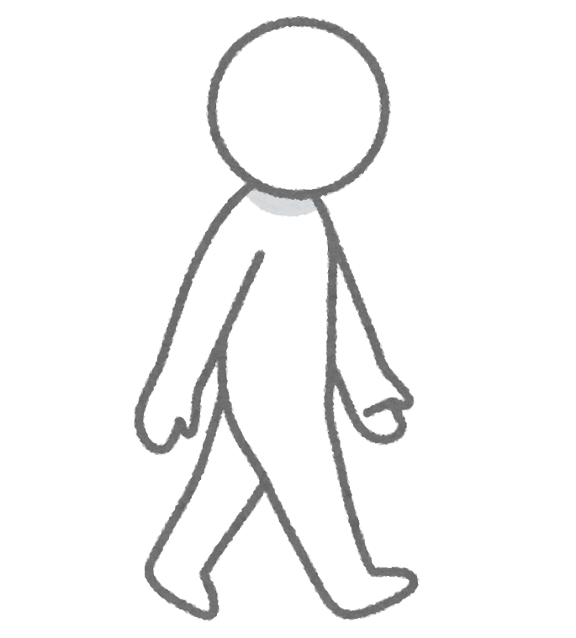
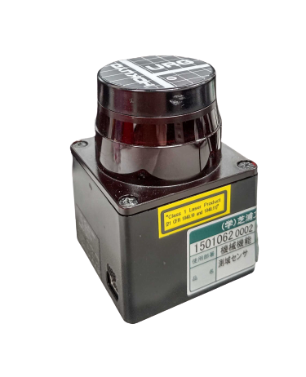

2020年度 RTMコンテスト
1S1-03
受付など通過歩行時の人数推定RTCの開発
田島 仁奈，加藤宏一朗，黒川大悟，松日楽信人（芝浦工業大学）天野可奈子，加藤由花（東京女子大学）
目的
LRFで複数人の軌跡の測定をガウス過程回帰を用いることで正確に軌跡の測定する
特徴
複数人の軌跡の補正を行う
人の座標と人数を入力するだけで容易にトラッキング精度が向上する

Slide 2
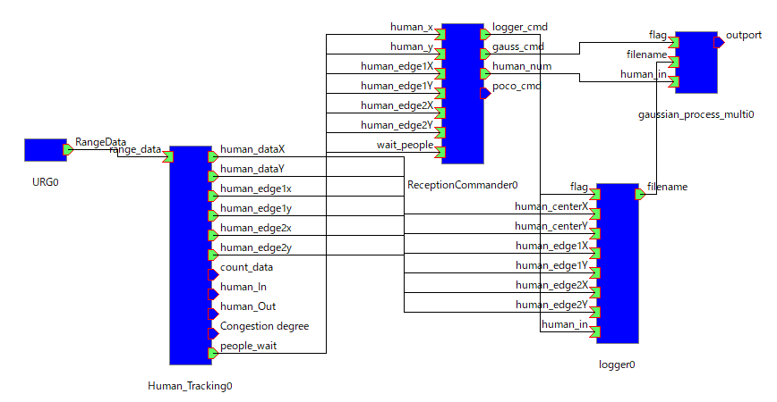
システム構成図
軌跡予測
人検出
コマンド生成
センサ
座標記録

Slide 3







システム利用例まとめ
人の移動の傾向を把握
混雑回避
おすすめの案内
見守り
○○が
おすすめです
進入禁止区域に
人が入りました
注意してください
○○は
混んでいます
ショッピングモールやイベント会場等
ロボット

Slide 4
受付などで複数人通過した際に重なって
測定されない人の軌跡を予測するシステム概要
人検出
人数カウント
コマンド生成
座標記録
軌跡予測

